Slide 1


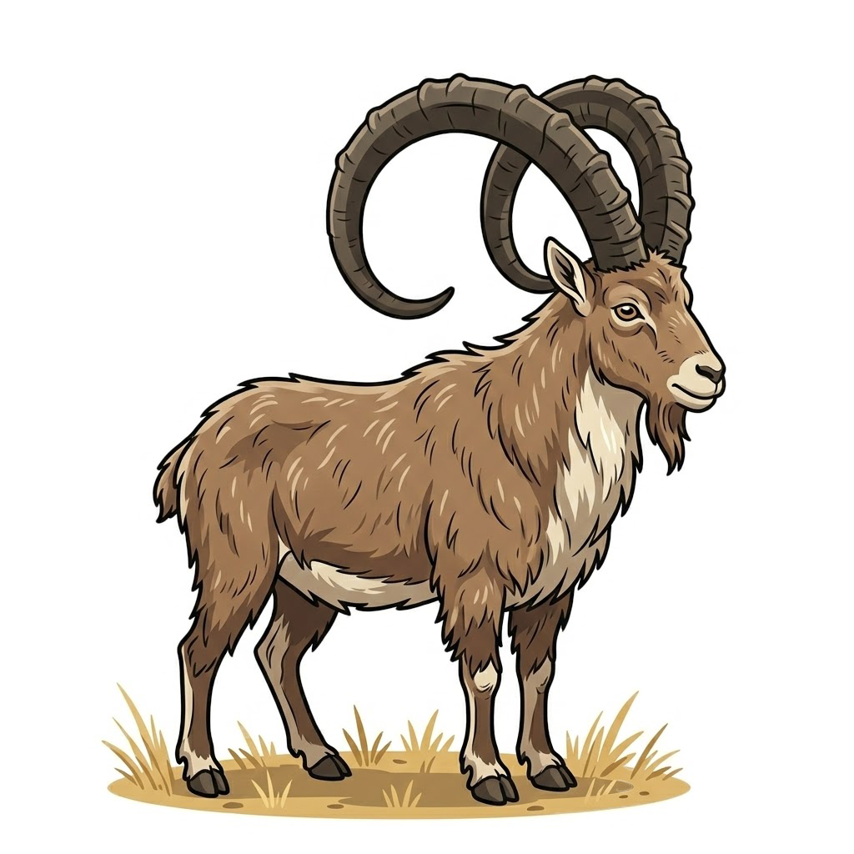
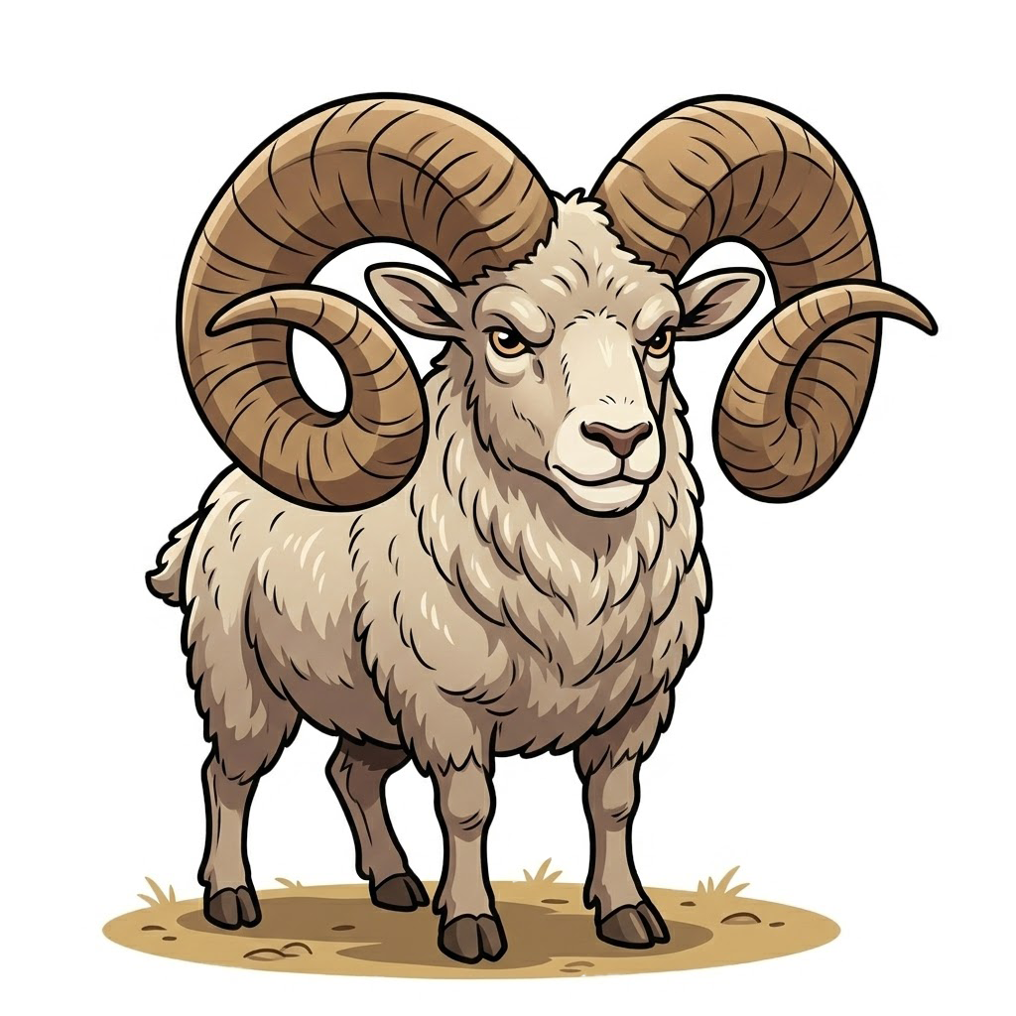
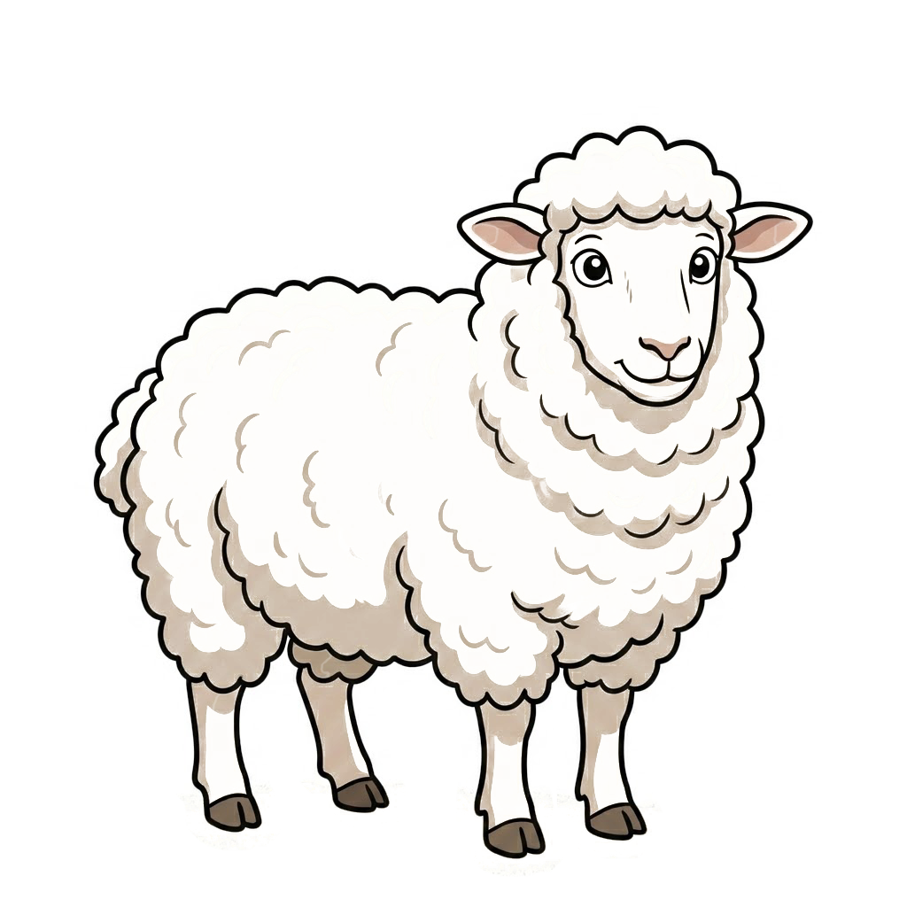
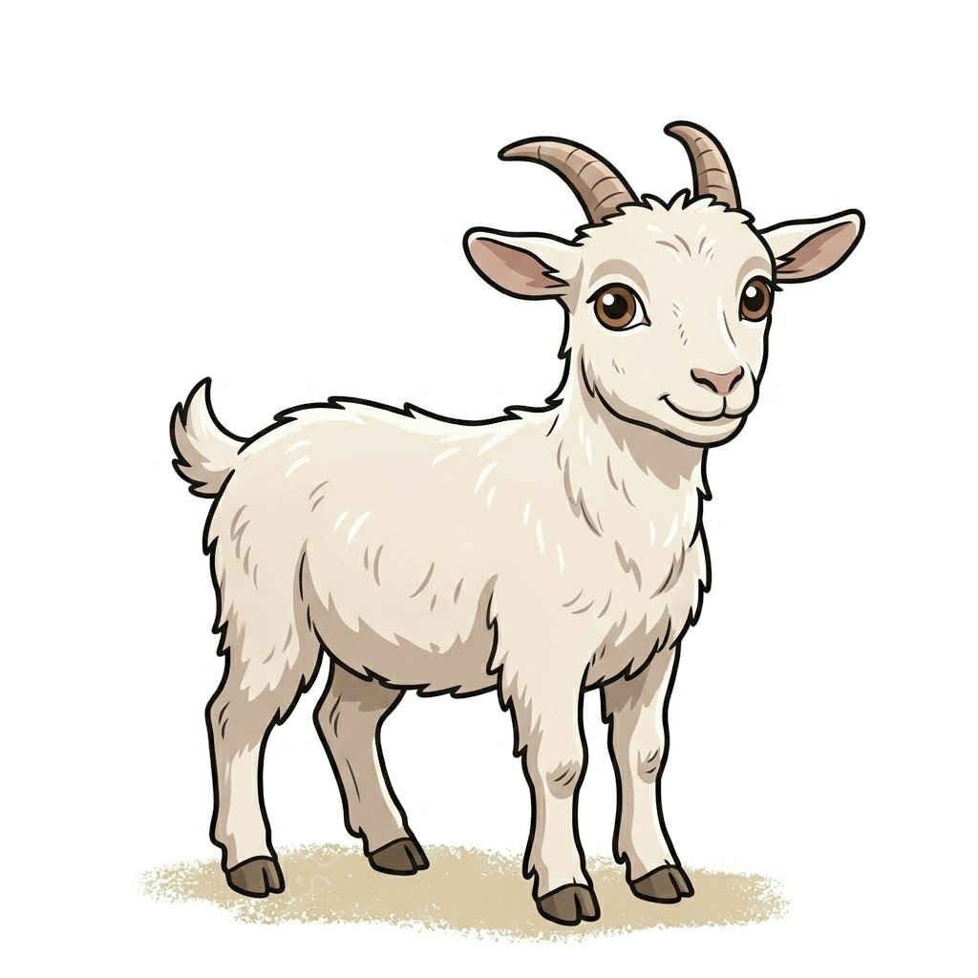
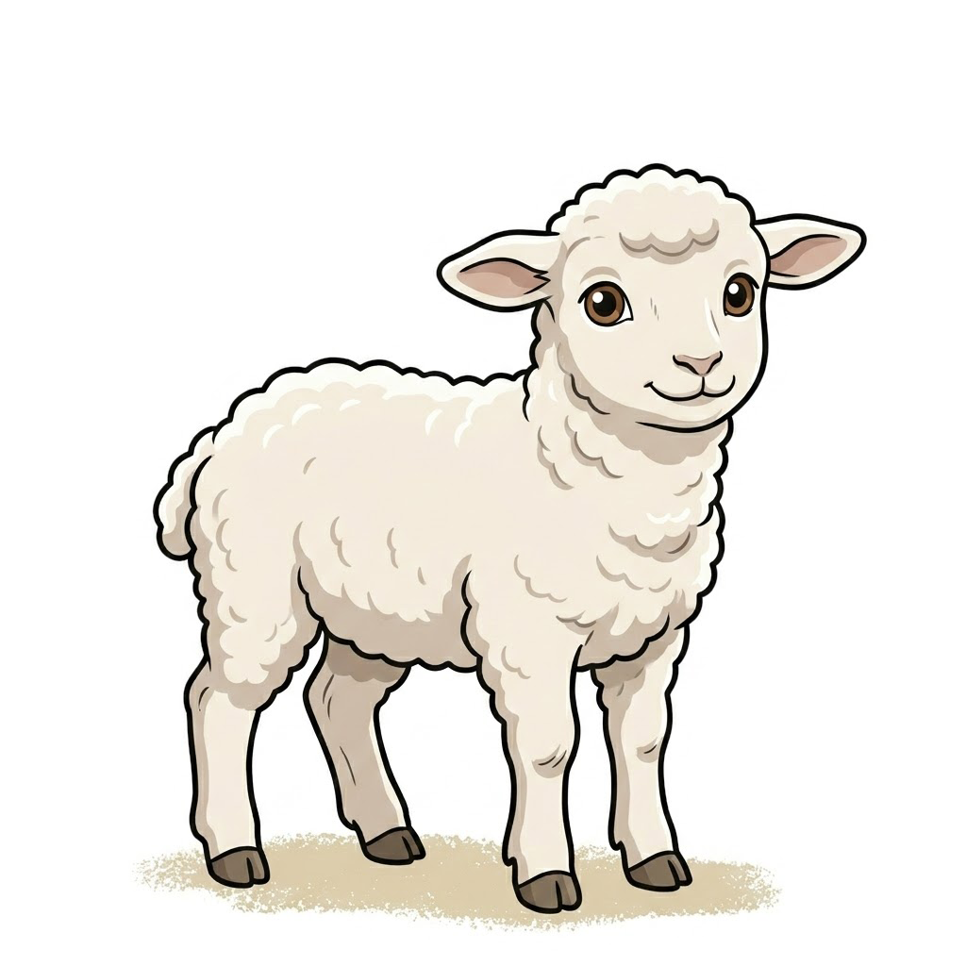
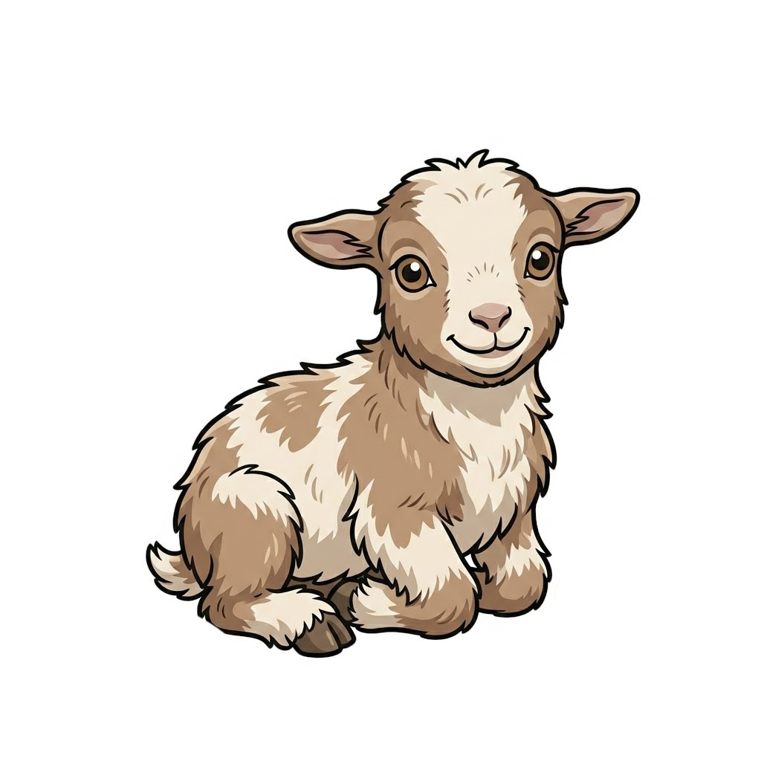


БАРАН
ОВЦА
КОЗЁЛ
КОЗА
ЯГНЁНОК
КОЗЛЁНОК
МОЛОДОЙ
МОЛОДАЯ
МОЛОДЕНЬКИЙ
СВЕТЛАЯ
СВЕТЛЫЙ
СВЕТЛЕНЬКИЙ

